Slide 1
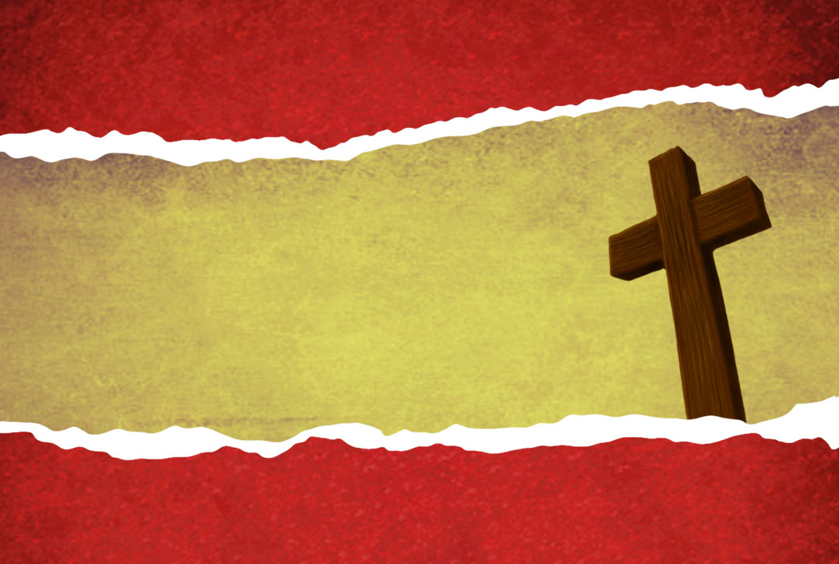
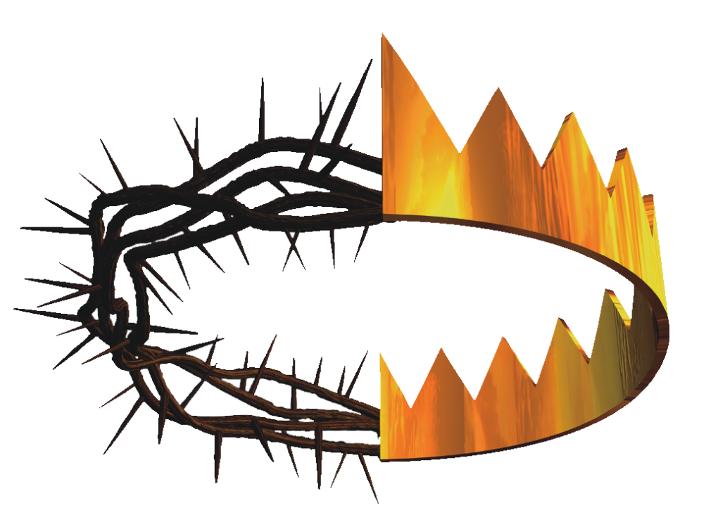
O Reavivamento Que Necessitamos Hoje
Atos 4: 31-33
3
Notes:
www.4tons.com
Pr. Marcelo Augusto de Carvalho

Slide 2
Muitas são as necessidades da igreja em nossos dias. “Mas qual seria a maior de todas as necessidades?” “A maior e mais urgente de todas as nossas necessidades é um reavivamento da verdadeira piedade entre nós. Buscá-lo deve ser nosso primeiro trabalho” (Mensagens Escolhidas, v. 1, p. 121).
INTRODUÇÃO

Slide 3
Atos 4:31-33 – Nesse texto, encontramos uma igreja reavivada. Uma igreja reavivada é uma igreja viva, uma igreja com autoridade e poder.
COMPREENDENDO O REAVIVAMENTO

Slide 4
Vamos apresentar uma definição simples, porém, bastante PRÁTICA. Veremos a definição de reavivamento em três aspectos.
DEFININDO O REAVIVAMENTO

Slide 5
A – DESPERTAR B – RENOVAÇÃO C – VOLTAR AO PROPÓSITO DE DEUS
O REAVIVAMENTO É:

Slide 6
3 PASSOS PARA O REAVIVAMENTO:
Então, REAVIVAMENTO é DESPERTAR, é RENOVAÇÃO e VOLTA AOS SONHOS E PROPÓSITOS DE DEUS.

Slide 7
Se você não quiser, o reavivamento jamais chegará à sua vida. O reavivamento passa primeiro pela sua vontade.
QUERER

Slide 8
Aquele que verdadeiramente quer, ele busca, e se não busca é porque não quer.
BUSCAR

Slide 9
O Reavivamento se Busca com Oração.
BUSCANDO O REAVIVAMENTO

Slide 10
ILUSTRAÇÃO
Notes:
ILUSTRAÇÃO
Há algum tempo, fui convidado a realizar uma semana de oração no sul do Chile, um país de clima muito frio, ainda mais no sul do país.
Quando cheguei à igreja, disse ao pastor: “Eu gostaria de abrir a igreja bem cedo. Gostaria que as pessoas viessem bem cedo para estudar a Bíblia. Ele me olhou com cara de misericórdia e me disse: “Desculpe-me, pastor, o senhor não está no Brasil, o senhor está no Chile, e aqui faz muito frio. Tirar as pessoas de casa, logo cedo, nesta época do ano, para vir à igreja, é algo impossível. Estou lhe falando isso para evitar que crie falsas expectativas.
Então eu fiz a ele uma pergunta: “Pastor, e o senhor, vai vir logo cedo?” Ele me disse que sim, e eu continuei: “Dessa forma, seremos pelo menos duas pessoas. Eu orarei pelo irmão, o irmão orará por mim, e nós dois oraremos pela igreja. Assim, abramos as portas da igreja e vamos convidar as pessoas para que venham. O irmão está de acordo?” “Sim, está bem, vamos fazer assim”, ele respondeu.
Eu pude perceber que o desafio era grande, mas aprendi também que quando o desafio é grande, eu tenho que orar mais.
Quando eu olho para o tamanho do gigante, vejo que realmente o gigante é grande, e assim tenho que orar mais. Orei muito por aquela igreja. Conversei com Deus sobre o plano, sobre o fato de o pastor não estar muito confiante, e supliquei que nessa semana ocorresse um milagre. E eu orei. Orei para que o Espírito Santo visitasse aquela igreja, que manifestasse Seu poder e realizasse um poderoso reavivamento.
No primeiro dia, um domingo de manhã, saí do hotel para ir ao local da reunião e, ao colocar o pé na calçada, a primeira coisa que disse foi: “Misericórdia! Que frio tremendo!” E pensei: “Vou à igreja só porque sou o pregador...”. O frio era muito intenso. Antes de sair do hotel não havia percebido o frio que fazia, pois as casas lá têm boa calefação para enfrentar o inverno.
Tive uma grata surpresa ao entrar no templo e ver que havia cerca de duzentos e cinquenta irmãos presentes. Amém! Havia muita gente. O pastor olhava e dizia: “Não posso acreditar, não posso acreditar! Isso não é possível! Duzentos e cinquenta pessoas aqui!”
Lembro-me de uma irmã que se levantou e disse: “Pastor, eu tenho um pedido. Querida igreja, peço que os irmãos orem por meu pai. Ele foi ancião desta igreja e gostava muito de cantar, mas teve um câncer na garganta. Meu pai está desenganado. O médico disse que talvez essa seja a sua última semana de vida. Fizeram tudo o que se podia fazer.” Essa irmã clamou em oração, e a igreja reunida ali, bem cedo, também clamava: “Senhor, realiza um milagre. Toca a vida de Luis Zúñiga, toca esse homem.”
Na quinta-feira seguinte, aquela irmã me disse que sua família pedia que fosse visitá-lo. Fui então ao hospital com o pastor distrital, oramos e ungimos aquele irmão. Poucos dias depois, o irmão Zúñiga estava totalmente curado.
Deus tem muitas maneiras de falar conosco, mas nós temos apenas uma de falar com Deus. E se não orarmos, não alcançaremos Suas bênçãos. Se sua vida de oração não passa de cinco minutos por dia, nunca você vai entender verdadeiramente o que significa reavivamento. Por essa razão, nesta semana, estaremos dedicando tempo para falar sobre a oração. Durante aqueles quarenta dias no deserto, Jesus orou muito. Lá não havia televisão, revistas ou Internet. Imagine Jesus sozinho por quarenta dias, orando sem cessar. Foi o que Ele mais fez. Jesus é o nosso grande exemplo no que diz respeito ao reavivamento, pois Ele é também o nosso exemplo como Homem de oração.
Como base de tudo o que acabamos de falar, desafiamos agora esta igreja a viver estes dias como dias de intensa busca a Deus. Vamos dizer “Amém!” ou “Misericórdia!”. Nosso desejo é que possamos viver nesta semana uma poderosa experiência de reavivamento e que abramos diante do Senhor a possibilidade de manifestar a Sua glória em nosso meio

Slide 11
O Reavivamento se Busca com a Palavra de Deus
BUSCANDO O REAVIVAMENTO

Slide 12
O Reavivamento se Busca Também com Jejum
BUSCANDO O REAVIVAMENTO

Slide 13
O Reavivamento se Busca Também com a Obediência
BUSCANDO O REAVIVAMENTO

Slide 14
CONCLUSÃO:
Notes:
Pastor Jeú Caetano Lima
Diretor do Departamento de Mordomia e Ministério da Família da União Paraguaia

Slide 15
Hoje aprendemos que a maior necessidade da igreja é de um reavivamento. A primeira condição para o reavivamento é QUERER.

